Slide 1
KUSAT Google Colab 환경에서 실행 방법
2020 국어 정보 처리 시스템 경진대회
지정분야 (감성분석)

Slide 2
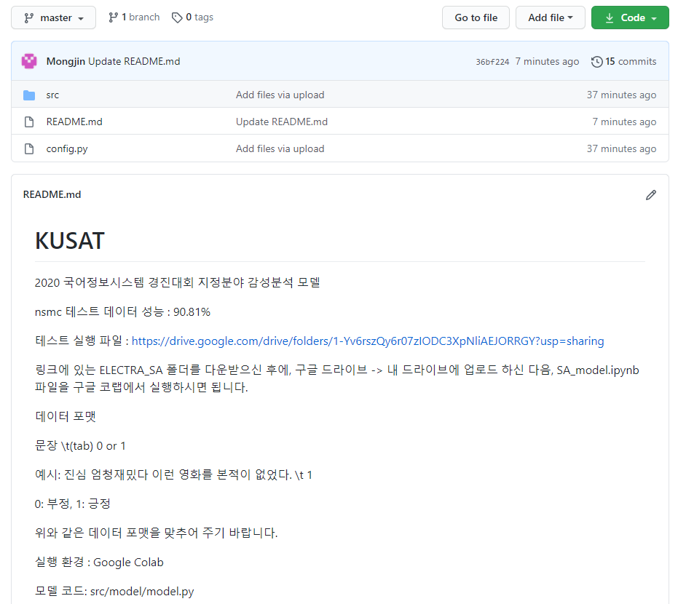
클릭
Notes:
Github에 있는 테스트 실행 파일 링크를 클릭합니다.

Slide 3
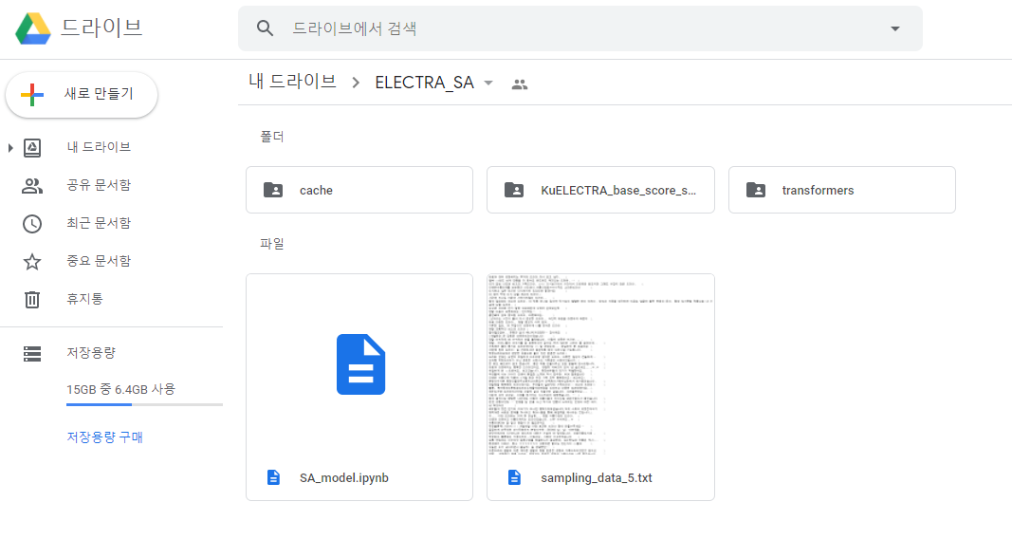
Notes:
ELECTRA_SA인 빨간 네모 부분을 우클릭하여 다운로드 받습니다.
(여기서는 “내 드라이브”라고 표시되어 있지만 외부 접속자는 다르게 표시되므로 “내 드라이브”가 아니라고 해서 잘못된 것이 아닙니다.

Slide 4
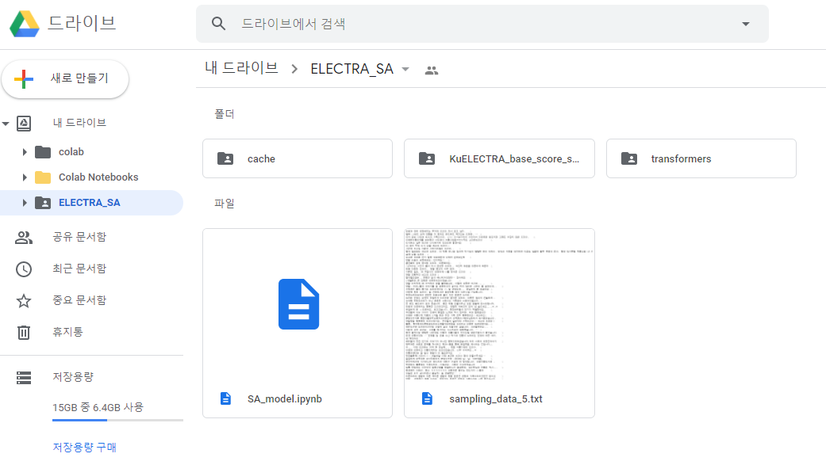
Notes:
다운로드가 완료되면, 압축파일을 해제한 후 구글 계정 로그인을 하고 내 드라이브 안에 ELECTRA_SA 폴더를 업로드합니다.
위와 같이 내 드라이브 -> ELECTRA_SA 폴더에 3개의 폴더와 1개의 코드 파일, 1개의 txt 파일이 있어야 합니다.
“sampling_data_5.txt”는 임의 테스트 데이터입니다.
평가 데이터를 위와 같은 위치에 업로드 해주세요.

Slide 5
Notes:
SA_model을 클릭하여 Google Colab으로 엽니다.

Slide 6
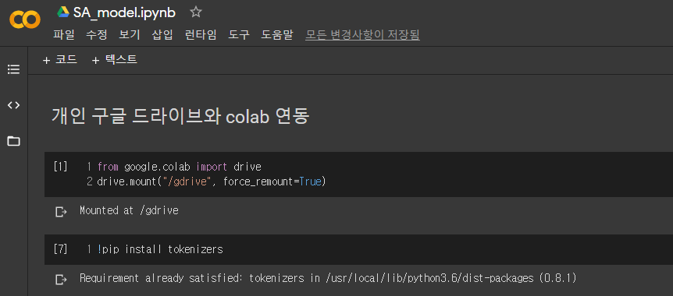
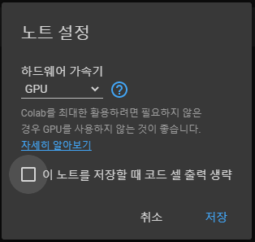
Notes:
네모 박스의 런타임을 클릭 후 “런타임 유형 변경”을 클릭합니다.
하드웨어 가속기 설정을 아래 그림과 같이 GPU로 변경합니다.

Slide 7
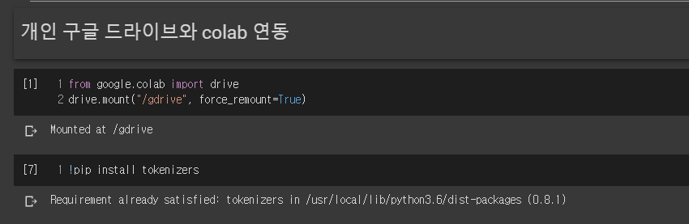
Notes:
첫번째 셀과 두번째 셀을 차례대로 실행합니다.
첫번째 셀을 실행하면 링크가 나오는데, 링크를 클릭하고 허용해주면 인증 key가 나오고, 그것을 아래 빈칸에 붙여 넣으면 연동이 완료됩니다.
두번째 셀은 그냥 실행하기만 하면 됩니다.
(셀 아래에 있는 메시지는 이미 한번 실행했을 때의 메시지이니 무시하고 차례대로 실행시켜 주시면 됩니다.)

Slide 8
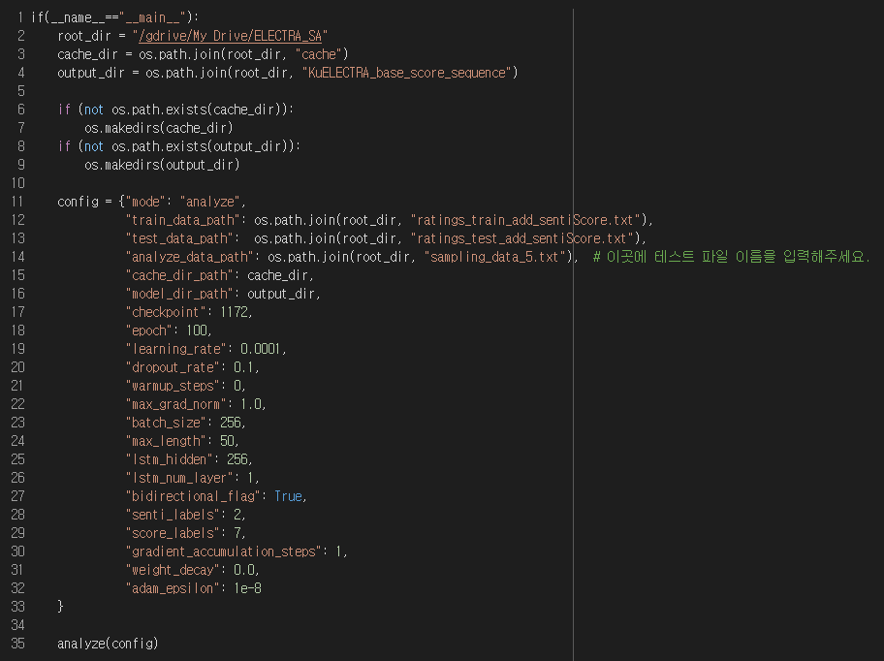
Notes:
그 후 셀을 차례대로 실행하고 에러없이 돌아가면 됩니다.
위 사진은 마지막 셀인데, 빨간 네모 박스에 평가 데이터 파일 이름을 넣어 주시면 됩니다. txt 파일 형식이여야 합니다.

Slide 9
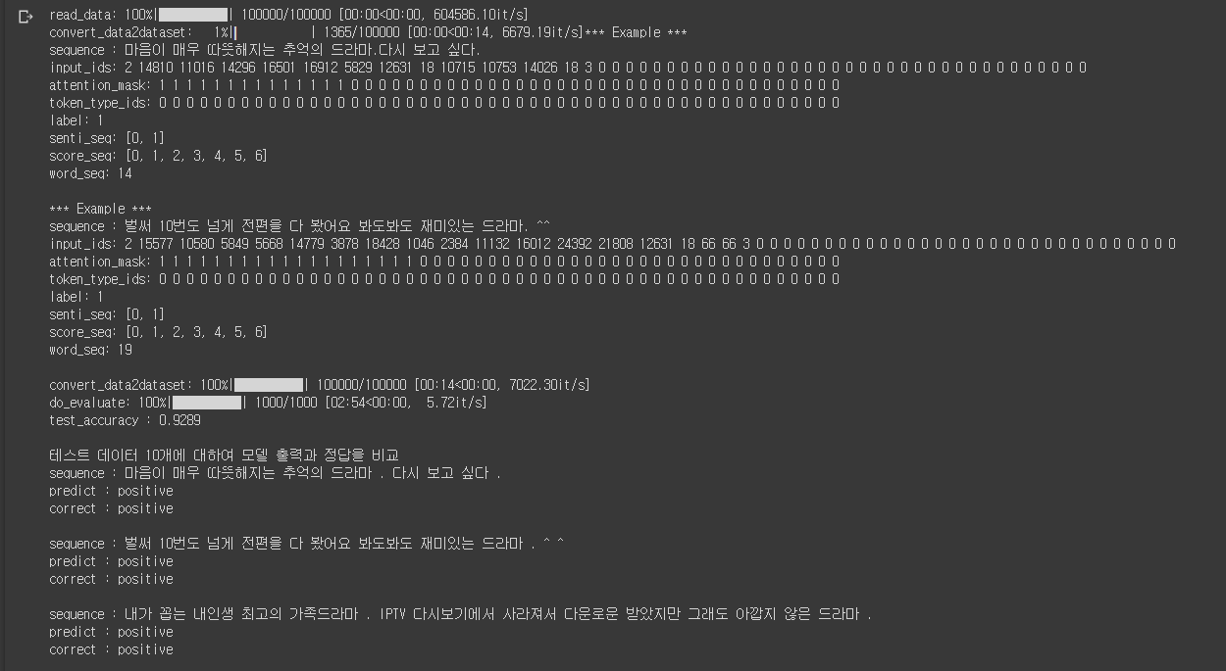
Notes:
마지막 셀 실행 후 결과 화면이 다음과 같다면 실행을 정상적으로 완료하셨습니다.
빨간 네모 박스의 test_accuracy가 데이터에 대한 성능입니다. 그 다음으로 데이터 10개의 예시가 출력됩니다.
위의 사진은 예제 데이터를 이용한 결과이며 반드시 이전 슬라이드에서 평가데이터로 바꾸고 실행해야합니다.
감사합니다.

